Slide 1
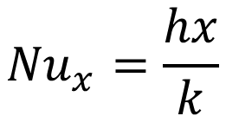










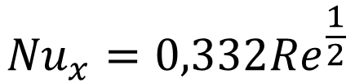

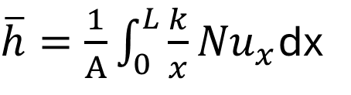

$${Nu}_{x}=\frac{hx}{k}$$
Caso 1
$$T_{∞}$$
$$T_{s}$$
$${Nu}_{x}=0,332{Re}^{\frac{1}{2}}$$
$$U_{∞}$$
$$y$$
W
Demuestre como cambia el numero de Nusselt en un flujo de calor por conveccion donde dos figuras, un Cuadrado para el caso 1 y un triangulo para el caso 2, son expuestos a un flujo con temperature y velocidad iguales. Halle el numero de Nusselt para cada caso integrando el valor del coeficiente de trasnferencia de calor h medio como en la siguiente expression.
$$Area=A$$
$$x$$
L
Caso 2
$\overline{h}=\frac{1}{A}\int_{0}^{L}{\frac{k}{x}}{Nu}_{x}$dx
$$T_{∞}$$
$$T_{s}$$
$$U_{∞}$$
Tenga en cuenta que para el caso 2, la altura W cambia en function del eje x
$$y$$
$$Area=A$$
W
$$x$$
L

Slide 2







$$T_{inf}$$
$$T_{inf}$$
$$1$$
$$2$$
Evalue los casos dibujados 1 y 2. Piense que usted sirve café a una Tcafe mayor a la temperature ambiente Tinf. Junto a ella, tiene una taza que tiene el mismo volume de café a la misma temperature Tcafe, pero anade una cantidad pequena de leche que esta a temperature ambiente. Al cabo del tiempo, cual de las dos configuraciones pierde menos calor? Asuma que la leche y el café tienen las mismas propiedades fisicas, en especial mismo Cp y misma densidad.
$$T_{leche}$$
$$T_{cafe}$$
$$T_{cafe}$$

